Slide 1
USRT 전송 속도 기술 검토
’20.09.01
Lumir
KPLO DTNPL

Slide 2
USRT Speed 개선 방안
Overview
- 현재 DTNPL 은 LEON3 Single Core 40MHz Clock 으로 구동하고 있음.
- CPU의 Performance 대비 너무 많은 Process가 구동이 되고 있어 성능 감소가 발생되고 있음.
- SBC F/W의 Task 운용 주기가 10ms 로 구동해야 정상적으로 구동이 되고 있음.
- 이 부분은 USRT 전송 시 데이터 전송 Duty Cycle상에서 상당히 긴 시간의 off time이 소요가 되어 전체적인 전송 속도의 저하가 발생
- UDP로 데이터 수신 간의 시간 간격이 너무 넓어 USRT 전송 속도에 영향을 주고 있음.
현황
- USRT Interface Clock speed 2MHz
USRT 전송 시간 (4.096ms) + CRC Check (1ms) + idle time (5ms)
※ Task 운용 주기는 10ms 전송, data size : 1K (1024Byte)
- USRT Task 주기 내에서 2 주기의 데이터 전송 시
USRT 전송 시간 (8.192ms) + CRC Check (2ms) ⬅ 10ms 주기를 초과함.
- DTNPL 내의 ION S/W와 UDP Socket을 통해 데이터 전송을 하고 있음.
※ ION S/W로 부터의 데이터 수신 주기는 10ms
※ 이 주기 안에서 최대한 많은 데이터를 받을 수 있는 것이 유리함.

Slide 3
SBC FW Task 운용 Diagram
DTNPL – SBC 의 Task 운용 Diagram
- 총 5개의 Task로 구성이 되어 있으며, 각 Task 각 데이터 공유는 Message Queue를 이용하여 데이터 전송을 하고 있음.
UDP Rx Task (10ms)
ION UDP Tx
Heartbeat Task (2s)
MQ1
MQ2
MQ3
…
MQn
USART Tx Task(10ms)
Space Packet SEND
sbc_main Task (1s)
SOH
UART Tx
Telemetry Task (10ms)
Script 2
ION UDP Rx
MQ1
MQ2
MQ3
…
MQn
UART Rx Task (100ms)
UART Rx Buffer
UART Rx IRQ

Slide 4
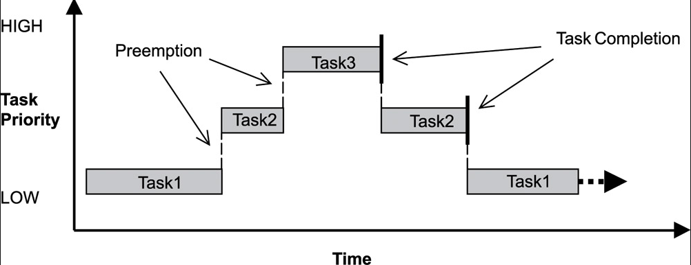
DTNPL SBC Task 운용 구조
모든 Task는 preemptive task로 운용 하고 있음.
Task 3 → USRT,
Task 2 → UDP Rx
Task 1 → 기타 Task ( UART / Heartbeat / etc )

Slide 5
기술 검토
전송 목표 속도 : 2Mbps
- 수정된 목표
ION S/W : The MAX transmission speed via UDP is up to 1.5MBps
SBC F/W : The MAX. USRT transmission speed is up to 1.6Mbps
현재까지의 시험 결과는 USRT 최대 전송 속도는 800K~900Kbps
USRT 전송 시 pause Time(idle )이 상대적으로 커 전송속도 상승이 제한적
- 또한 CRC Check 적용 여부에 따라 전송 속도의 변화가 있음.
계산 값 (USRT 2MHz Clock 기준 산정)
- 10ms Task로 운용 시
1024 * 2회 (2048) Byte 전송시 8.192ms 전송시간 , Duty Cycle 82% -> 2Mbps * 82% = 1.64Mbps
1024 * 1회 (1024) Byte 전송시 4.096ms 전송시간 , Duty Cycle 41% -> 2Mbps * 41% = 0.82Mbps
검토 사항
USRT Clock을 4MHz로 설정을 할 경우 속도의 변화가 어떻게 되는지?
Estimation ➔
1024 * 4회 (4096) Byte 전송시 8.192ms 전송시간 , Duty Cycle 82% -> 4Mbps * 82% = 3.24Mbps
1024 * 3회 (3072) Byte 전송시 6.144ms 전송시간 , Duty Cycle 61% -> 4Mbps * 61% = 2.44Mbps
1024 * 2회 (2048) Byte 전송시 4.096ms 전송시간 , Duty Cycle 41% -> 4Mbps * 41% = 1.64Mbps
1024 * 1회 (1024) Byte 전송시 2.048ms 전송시간 , Duty Cycle 21% -> 4Mbps * 21% = 0.84Mbps

